Slide 1
九鼎会 2011年前期合宿発表 ～臓腑学説～
鹿児島大学漢方医学研究会
折田 浩

Slide 2
五臓六腑
｢五臓｣&｢六腑｣
まとめて「臓腑」と呼んだりします
構造物ではなく、機能を分類したもの
重なる点も多いので、そこからイメージをつけていきましょう

Slide 3
｢臓｣にあたるもの
気・血・津液を代謝・貯蔵するところ
肝・心・脾・肺・腎
この順番で五行の｢木･火･土･金･水｣に対応しています
これらが協調して生理作用を行う
まずは個別に見てみましょう

Slide 4
肝
血を蔵す(蔵血)
血を貯蔵して循環量を調節
疏泄を主る
循環をスムーズにする
昇発を主る
下焦から上焦へ気機を上昇させる
三焦については後述。

Slide 5
心
血脈を主る
血は心を中心にして全身を循環する
神を蔵す
神とは？
狭義には精神思惟活動
広義にはすべての生理活動
神志を主る
精神活動の中心でもある

Slide 6
脾
気血生化の源
水穀の精微から血を生成する
運化、昇清を主る
血・津液や後天の精を運ぶ
「脾は後天の本」
血を統摂する(統血)
血が循環の途中で脈外に出ないようにする

Slide 7
肺
気を主る(主気)
呼吸を主る、一身の気を主る
宣発・粛降を主る
気の上下移動
水道を通調する(通調水道)
水液の移動を調節
｢百脈を朝じ治節を主る｣(朝百脈)
全ての脈が集まってくるところ

Slide 8
腎
水を主る(昇清降濁)
不要な水液を尿に、必要な水液を再吸収
精を蔵す(蔵精、｢腎は先天の本｣)
先天の精を貯蔵する(腎精と呼ぶ)
納気を主る

Slide 9
肝と心で行う生理作用
血の運搬と貯蔵
血の運行(心)は、蔵血作用と疏泄作用(肝)によってスムーズに行われる
精神活動の調節
肝の疏泄作用によって心神機能をスムーズにしたり、蔵血作用により心神へ血液を供給することで心の精神活動を補佐

Slide 10
肝+脾
血の生成および貯蔵
脾が生成した血は、肝に運ばれて貯蔵
消化吸収活動の調節
水穀の精微はまず脾に運ばれ、体中に運搬される。この流れをスムーズにするのはやはり肝の疏泄作用

Slide 11
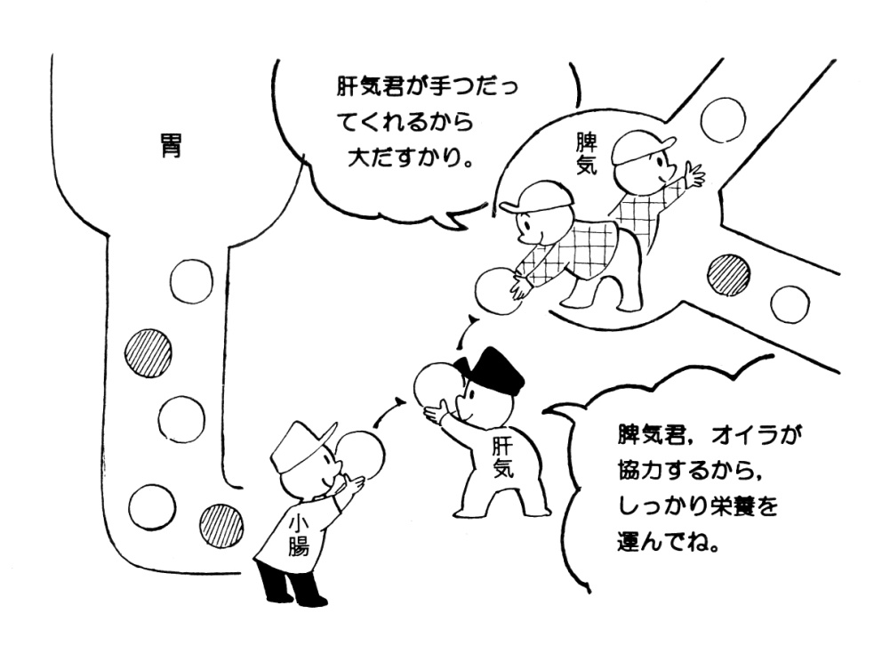
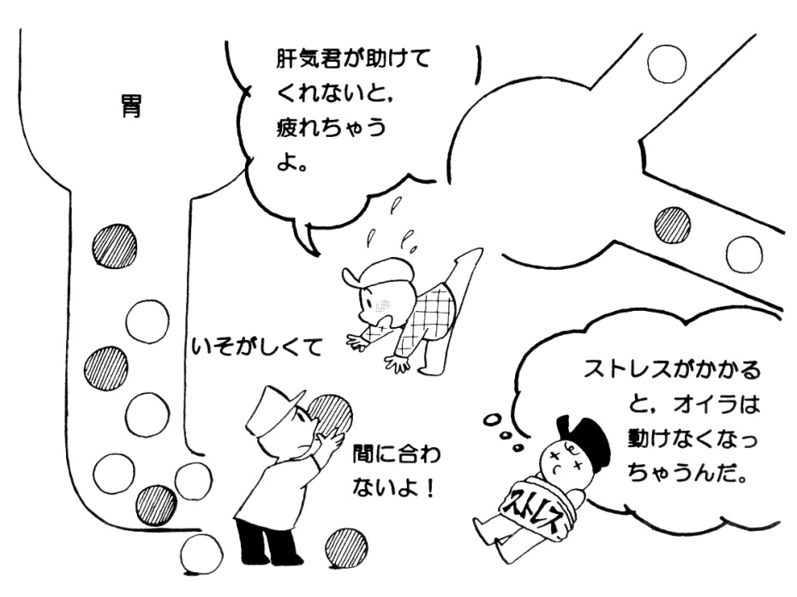
肝+脾
正常 異常

Slide 12
心+脾
血の生成と運搬
脾で生成され、心を中心に全身を循環する血は、脾の作用で脈内にとどまっている
脾で生化された血の一部は心血を補充する
精神活動の維持
脾でつくられた血や後天の精は運化作用によって心に運ばれ、神を直接栄養したり、心血の補充によって間接的に栄養する

Slide 13
肝+肺
気機の昇降調節
肺の粛降作用と肝の昇発作用のバランス
宣発(肺)・疏泄(肝)はともに気血の運行を促進し、互いの作用を促進しあう

Slide 14
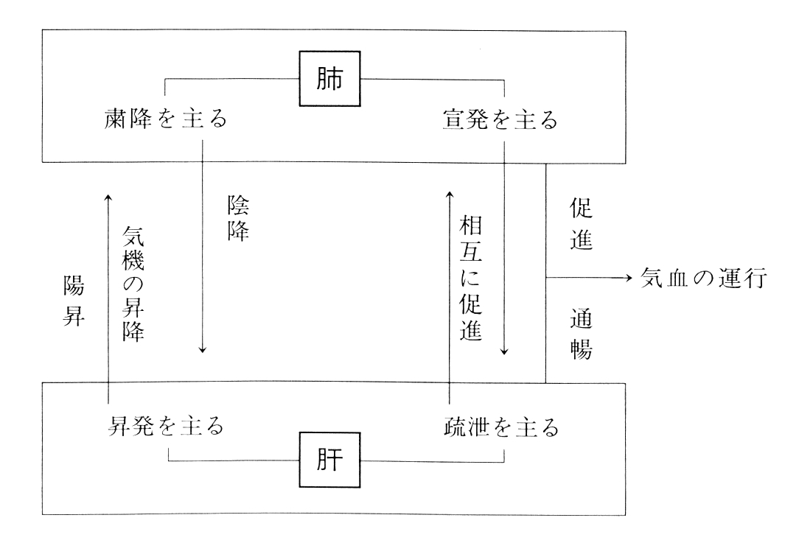
肝+肺

Slide 15
心+肺
気血の相互運搬
気の運行は血の運行によって間接的に促される
血は肺に集合し(朝百脈)、肺気や宗気の宣発・推動作用によって運行が促進される

Slide 16
脾+肺
宗気の生成
呼吸によって取り入れる自然界の清気
運化によって取り入れる水穀の精微
肺気や宗気の宣発・推動作用は脾に作用して運化を助ける
水液の代謝
昇清作用によって肺に運ばれた水液は、宣発・粛降・推動通調作用によって全身へ

Slide 17
肝+腎
血と精の相互生成および貯蔵
血と精は相互に化生できる(精血同源)
肝は血を蔵し腎は精を蔵す(肝腎同源)
肝の疏泄作用により放出
腎の封蔵作用により収納

Slide 18
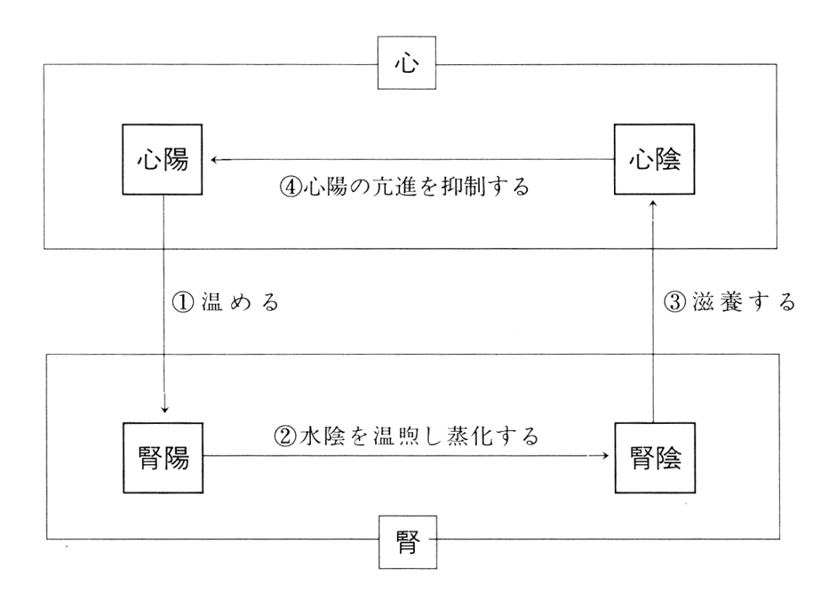
心+腎
体温調節(陰陽調節)
五行における｢火｣と｢水｣の関係

Slide 19
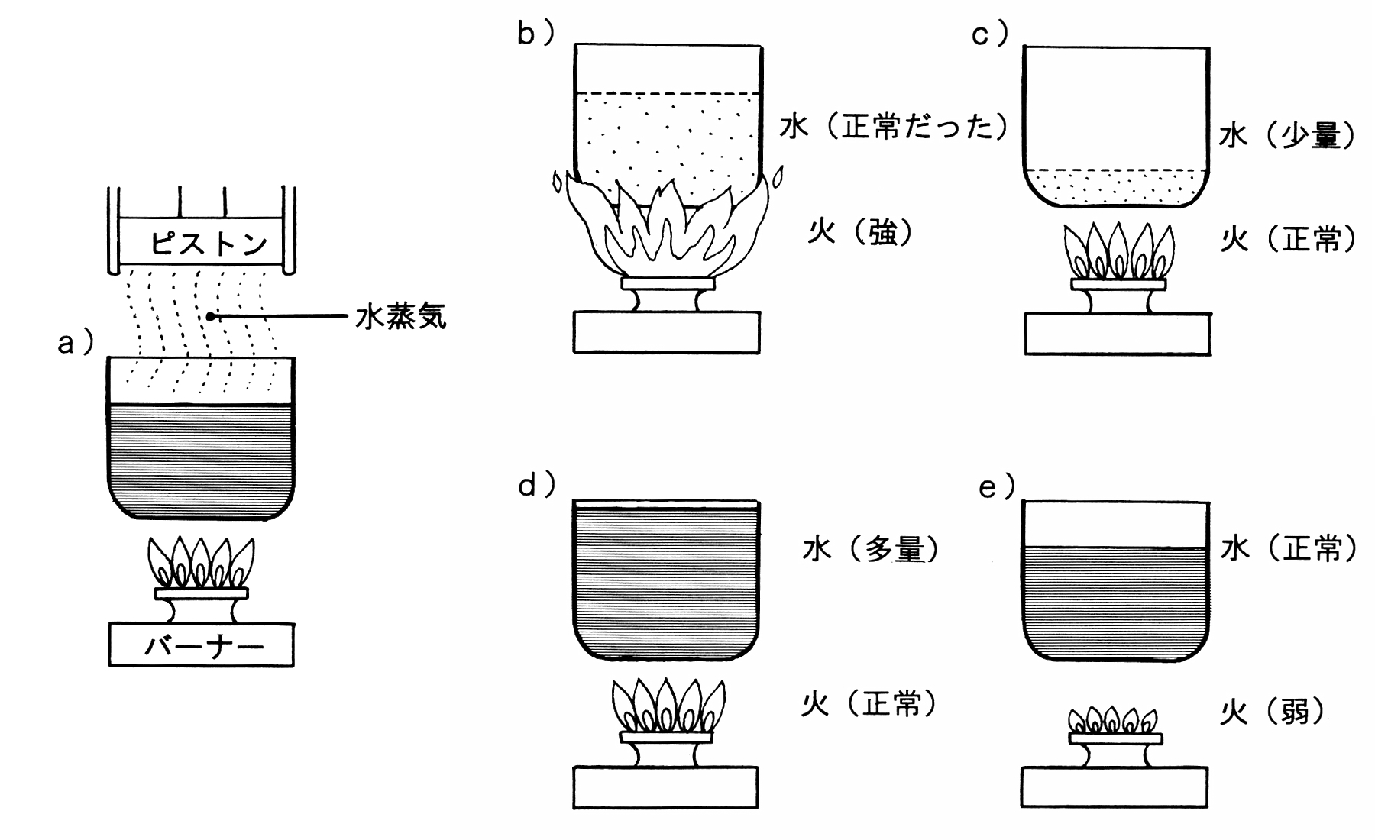
心+腎

Slide 20
脾+腎
水液の代謝
脾は水穀から人体に有益な津液を生成・吸収して全身に運搬
腎は排泄や再吸収を行う
先天と後天の相互関係
脾は後天の精を生成する
腎陽がこの作用を温煦する

Slide 21
肺+腎
水液の代謝
肺は水液を全身に散布し(宣発)、不要な水液を腎に下降させる(粛降)
腎は不必要な水液を排泄する
呼吸の調節
粛降作用によって吸入した清気は、納気作用によってたくわえられる

Slide 22
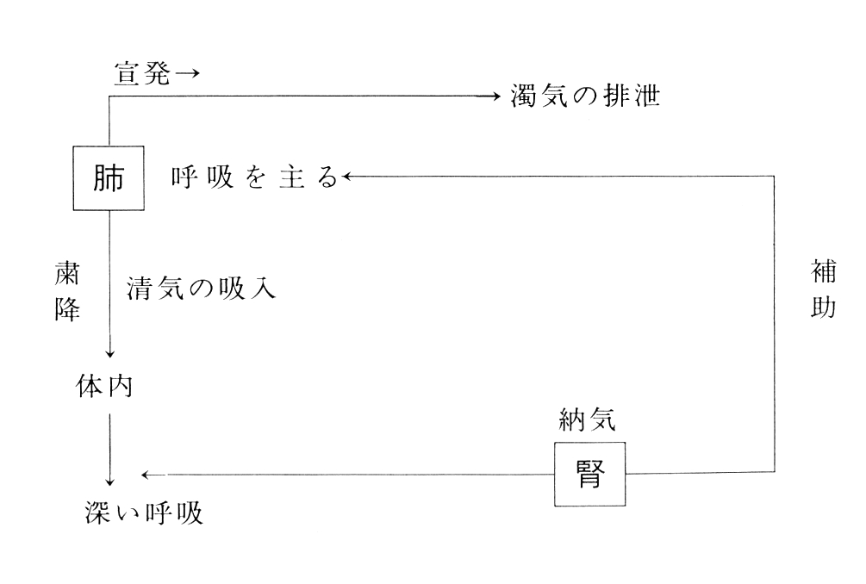
肺+腎

